Slide 1

Méthodologie de résolution de problèmes
Image Jeff Metzger : source
Notes:
Dans la vie, on rencontre de nombreux obstacles, qui nous empêchent de progresser, on peut également représenter le travail comme une suite de problèmes qu’il faut savoir résoudre ou au moins limiter.
La résolution de problème est le processus d'identification puis de mise en œuvre d'une solution à une difficulté. Dans cette formation, je vous propose d’étudier une méthode simple et rigoureuse de résolution de problème complétée par des outils qui ont fait leurs preuves sur le terrain : QQOQCP, collecte de données, Pareto, diagramme d’Ishikawa.

Slide 2

Avant de commencer
Confort de lecture ?
1080p/haute définition
mode « plein écran »
mettre en pause, varier la vitesse youtube.com/html5
gestiondeprojet.pm
originaux des diapositives
vidéos en téléchargement
Quizz, prise de notes partagées
.
Cours distribué sous licence Creative Commons
Notes:
Avancement des chapitres - Prendre des notes

Slide 3


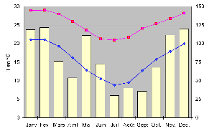

Objectifs
Au terme de cette formation, vous devrez être capable de :
Maitriser les outils
Le QQOQCP, les feuilles de relevé, le diagramme de causes-effet, le brainstorming …
.
Source des images : voir les diapositives originales

Slide 4


Objectifs
Travailler méthodiquement
et avec rigueur
Notamment, savoir «verrouiller» chaque étape
Animer un groupe de résolution de problème
Conseils pratiques
An open license problem solving case study to practice the methodology
.

Slide 5
Définir le problème
Remonter aux causes
1/ Cadrage
2/ Analyse
4/ Action
3/ Solution
Implantation
Suivi
Evaluation
Capitalisation
Trouver et choisir les solutions

Slide 6
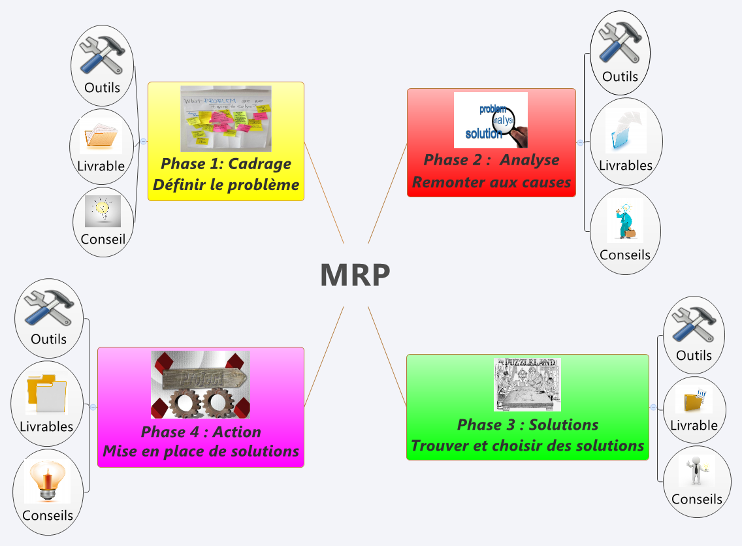
Sommaire
.
Notes:
Passer à la vidéo suivante pour commencer la formation

Slide 7
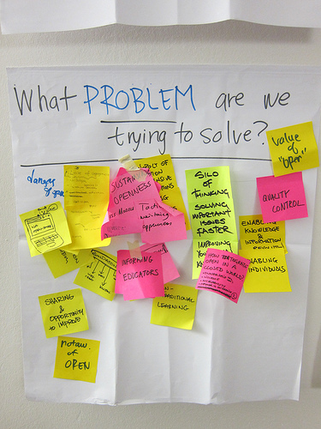
Définir le problème
Image cc-by-SA : Source

Slide 8
Etape 1 : Définir le problème
Comprendre la situation
Sélectionner le problème pertinent
Définir des objectifs
1/ Cadrage
2/ Analyse
3/ Solution
4/
Action
.

Slide 9
Phases et outils
Définition initiale
Mesurer
Prioriser
Plan de travail
1 - Définir
QQOQCP
2 - Mesurer
Collecte et visualisation de données
3 - Prioriser
Diagramme de Pareto
4 - Plan de travail
QQOCCP
Objectif & budget
Notes:
Trouver icone pour QQOQCP – Feuille de relevé – Visualisation – Diagramme de Pareto

Slide 10

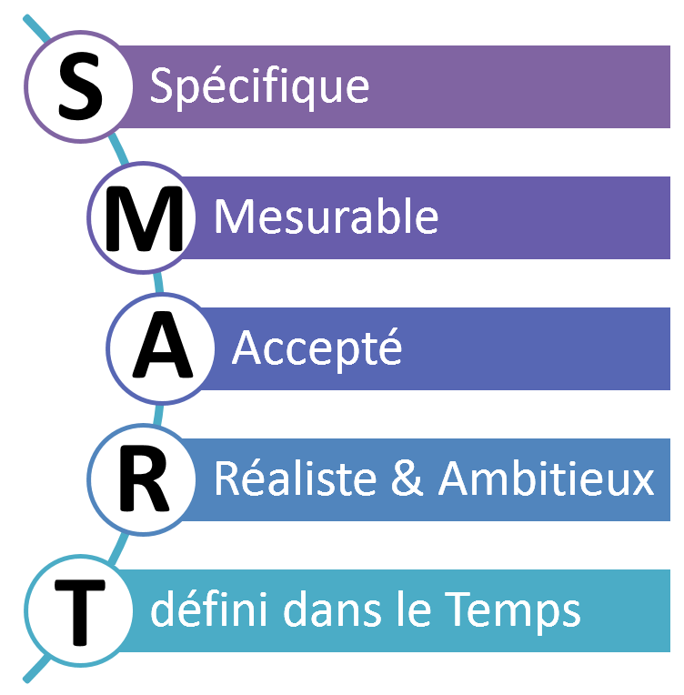
Livrables (1/2)
Une réunion de démarrage
Synthèse
Objectifs
Indicateurs
mesurables
.
Image : source

Slide 11



Livrables (2/2)
Déclencher la décision donnant des moyens et un financement (« go »)
.
Licence CC0 universelle : pixabay.com
Notes:
Feu rouge : http://pixabay.com/fr/feu-de-red-stop-feux-de-circulation-149581/
Feu orange : http://pixabay.com/fr/feu-de-jaune-feux-de-circulation-149582/

Slide 12

Conseils pratiques
Vérifier que les objectifs sont réellement
SMART/CAMERA
Datés
Réalistes
Clairs
.
Négociés
Cours bases des outils d’organisation projet
Image : source
Notes:
http://pixabay.com/fr/loupe-verre-loupe-verre-189254/

Slide 13

Conseils pratiques
Qui ?
Inclure dans l’équipe ou dans la décision ?
Pour ne pas se tromper de problème et fixer une cible réaliste
Des personnes ayant une vision assez large et de l’expérience (décideurs)
.
Licence CC0 universelle : pixabay.com

Slide 14

Conseils pratiques
Qui ?
Inclure dans l’équipe ou dans la décision ?
Pour ne pas se trouver à court de support
ou de moyens ensuite :
Le client/financeur
.
Licence cc-by auteur : 401(K) 2012 source

Slide 15


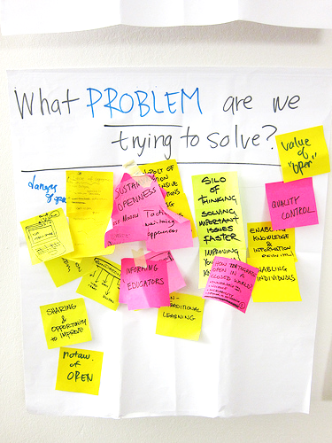







1 - Objectifs
Définir le problème
Cadrage
2/ Analyse
3/ Solution
4/
Action
2 - Les outils
Définir
Quantifier
Prioriser
Un plan de travail
3 - Le livrable
4 - Conseils pratiques
CAMERA
Cadré
Approuvé
Mesurable
Échéance
Réaliste
… mais Ambitieux
CAMERA
Cadré
Approuvé
Mesurable
Échéance
Réaliste
… mais Ambitieux
Qui ?
Notes:
http://pixabay.com/fr/black-blanc-livre-%C3%A0-la-recherche-29749/

Slide 16
Réflexion sur le chapitre
Pour qu’une sanction soit juste, ne faut-il pas d’abord savoir poser le bon diagnostic ? Votre expérience
Vous est-il déjà arrivé de commencer quelque chose sans pouvoir aller au bout ? Manque de ressources ? De motivation ? Mauvais objectif ?
.
.
.
.
Quiz sous cette vidéo…
Notes:
Prochain chapitre =

Slide 17
Sommaire
.
Notes:
Passer à la vidéo suivante pour commencer la formation

Slide 18

Recherche des causes
Image : source
Notes:
Pas les solution définir, comprendre

Slide 19
Recherche des causes
Rechercher toutes les causes possibles
Remonter aux causes principales
1/ Cadrage
2/ Analyse
Remonter aux causes
3/ Solution
4/
Action
.

Slide 20

Les outils
Recherche des causes
Brainstorming
Mind map / cartes heuristiques
Remonter aux causes racines
Diagramme « causes-effet », 5P
Formuler des hypothèses
Recueil de données, hypothèses
Présenter les causes
Causes directes
Causes indirectes
.
Cours de méthodologie de la recherche
Image : source
Notes:
Heuristique : Art de trouver, de découvrir.

Slide 21




Livrables (1/3)
Données scientifiques et rigoureuses
Preuves
Vraies causes et non symptômes
Analyse exhaustive
Utile
Connaissance « actionnable »
.
Cours « analyse stratégique »
Licence CC0 universelle : pixabay.com

Slide 22

Livrables (2/3)
S’il y a urgence, action corrective immédiate pour « arrêter l'hémorragie »
Tri et contrôle renforcé,
retouches..
.
Licence CC0 universelle : pixabay.com

Slide 23

Livrables (3/3)
Mode dégradé : solution qui marche « en attendant »
Attention aux solutions « bricolées- permanentes » !
.
Licence CC0 universelle : pixabay.com

Slide 24

Conseils pratiques (1/5)
Essayer de reproduire le défaut
.
Image : Darwin Bell cc-by-NC : source
Notes:
http://pixabay.com/fr/stickman-bonhomme-allumette-151357/
Red Rabbit Test

Slide 25
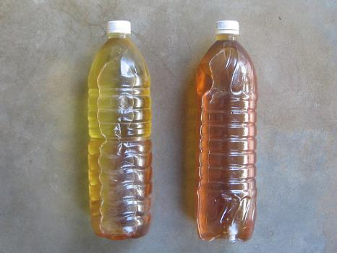
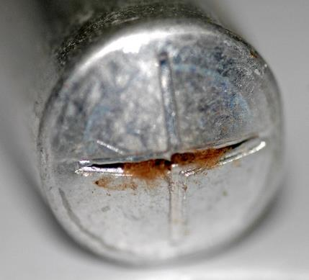
Conseils pratiques (2/5)
Diagnostic visuel :
Genba (現場), se rendre sur place, apporter des échantillons
Prendre des photos à montrer au groupe durant le brainstorming, …
.
Image Krish Murali Eswar cc-by NC : source
Image Wikimédia Commons cc-by: source

Slide 26
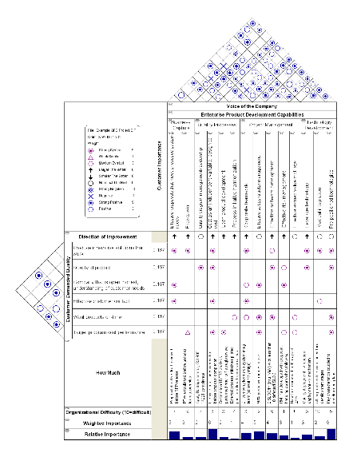
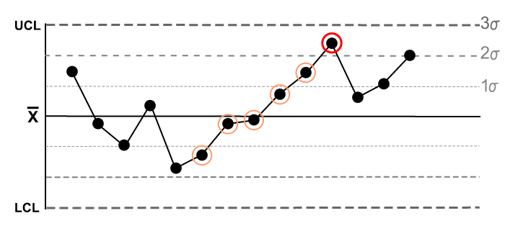
Conseils pratiques (3/5)
Autres outils :
Matrice QFD, contrôle statistique des processus…
.
Image wikimedia Commons cc-by : source1, source2

Slide 27
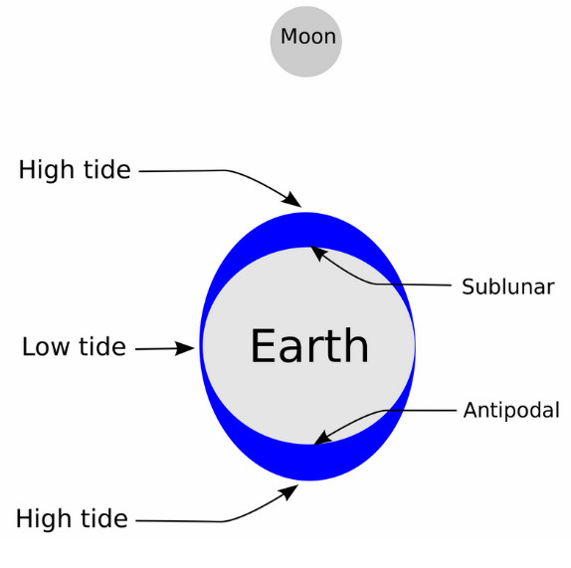
Conseils pratiques (4/5)
« Speak with data »
Prendre de la hauteur : modèle, théorie…
.
Image Wikimédia Commons cc-by: source

Slide 28

Conseils pratiques (5/5)
Susciter la confiance des
informateurs
Sécuriser et rassurer
Trouver la cause ne veut
pas dire "punir" ou "chercher
un bouc émissaire"
.
Licence CC0 universelle : pixabay.com

Slide 29
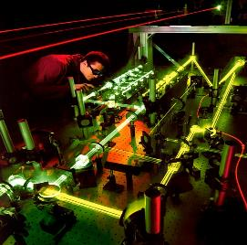
Qui ?
Inclure dans l’équipe
Pour ne pas faire d’erreur dans l’analyse ou se faire « balader » : des responsables ayant des connaissances suffisantes
… experts et/ou ingénieurs
.
Licence CC0 universelle : pixabay.com

Slide 30

Qui ?
Inclure dans l’équipe
Des profils variés avec une pratique concrète
… «acteurs de terrain»
.
Licence CC0 universelle : pixabay.com

Slide 31

Qui ?
Inclure dans l’équipe
Pour ne pas abandonner
en route et aller jusqu’au
bout de l’enquête
… des personnalités tenaces
(qui ne « lâchent pas le morceau »).
.
Licence CC0 universelle : pixabay.com

Slide 32


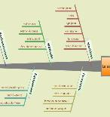








Objectifs
Les outils
Rechercher les causes
1/ Cadrage
2/ Analyse
3/ Solution
4/
Action
Le livrable
Conseils pratiques
Notes:
http://pixabay.com/fr/black-blanc-livre-%C3%A0-la-recherche-29749/

Slide 33
Réflexion sur le chapitre
Vous est-il arrivé de tenter de résoudre un problème sans y arriver .. Et de ne trouver sa véritable cause que longtemps après ?
.
.
.
Quiz sous cette vidéo…
.

Slide 34
Sommaire
.
Notes:
Passer à la vidéo suivante pour commencer la formation

Slide 35

Recherche des solutions
Licence CC0 universelle : pixabay.com

Slide 36
Recherche des solutions
Rechercher des solutions
Sélectionner
Une (ou une série) de solutions à mettre en place
1/ Cadrage
2/ Analyse
3/ Solution
4/
Action
Trouver et choisir les solutions
.

Slide 37
Chercher des solutions : les outils
Lister les solutions
Brainstorming
Classer les solutions
Critères, méthodes
Présenter objectifs + moyens
Etude de faisabilité
Tableau de scoring
.
Dernier chapitre du cours « brainstorming » Phase de sélection des meilleures idées

Slide 38


Livrables (1/2)
Plan d’action
Vérification de la faisabilité du projet
Définir les moyens nécessaires (temps, argent, personnes …)
.
Licence CC0 universelle : pixabay.com
Notes:
http://pixabay.com/fr/clapper-conseil-film-motion-picture-152086/
http://pixabay.com/fr/case-v%C3%A9rifi%C3%A9-v%C3%A9rifier-tique-ok-155884/

Slide 39
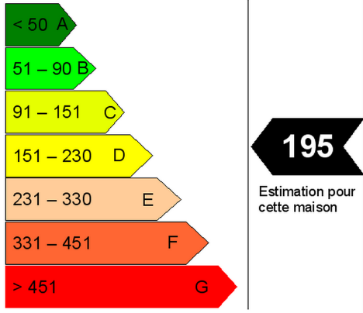
Livrables (2/2)
Indicateurs calibrés et mesurables permettant de valider le succès … et de le pérenniser
.
Wikimedia Commons CC-by : source

Slide 40

Qui ?
Inclure dans l’équipe
Ceux qui vont coordonner et réaliser le projet
Ceux qui vont bénéficier de son succès ou l’utiliser au quotidien
.
Image Jo Caird/RugbyImages : Source
Notes:
Credit: Jo Caird/RugbyImages

Slide 41




Objectifs
Les outils
1/ Cadrage
2/ Analyse
3/ Solution
4/
Action
Rechercher des solutions
Lister les solutions
Brainstorming
Classer les solutions
Critères, méthodes
Présenter objectifs + moyens
Etude de faisabilité
Tableau de scoring
Le livrable
Conseils pratiques
Notes:
http://pixabay.com/fr/black-blanc-livre-%C3%A0-la-recherche-29749/

Slide 42
Réflexion sur le chapitre
En ce moment dans l’organisation où vous travaillez y-a-t-il des des problèmes que vous n’arrivez pas à résoudre … parce que vous n’êtes pas d’accord entre vous sur les solutions ?
Connaissez-vous TRIZ, la théorie de résolution des problèmes inventifs ?
Quiz sous cette vidéo…
.

Slide 43
Sommaire
.
Notes:
Passer à la vidéo suivante pour commencer la formation

Slide 44

Mise en place des solutions
.. et conclusions
Image : Source
Notes:
Pixabay : http://pixabay.com/fr/qudratisch-panneau-en-bois-273424/

Slide 45
Mise en place des solutions
Mettre en œuvre le plan d’actions
Obtenir, valider, pérenniser les résultats
1/ Cadrage
2/ Analyse
3/ Solution
4/ Action
Implantation
Suivi
Evaluation
Capitalisation
.

Slide 46
Mettre en place la solution : les outils
Cadrage du projet
Cahier des charges
Planification
Diagramme des tâches, matrice RACI
Suivre l’avancement
Les indicateurs
Vérifier que les résultats sont atteints
Evaluation de projet
Visualisation, capitalisation
Gantt, Jalons
PDCA
Image : Source
Image cc-by : Source

Slide 47
Livrables de cette phase
Problème résolu
Totalement ou partiellement : obtenir rapidement des premiers succès pour instaurer une dynamique
Vérifier que les résultats sont atteints
Evaluation d’impact d’un projet
.

Slide 48
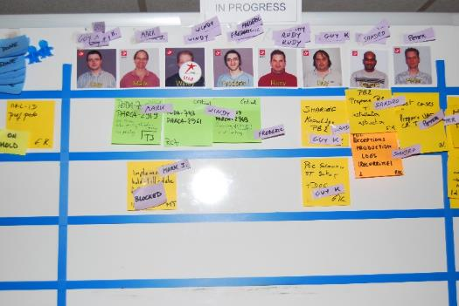
Livrables de cette phase
Communiquer
« Rendre des comptes » au financeur : écart prévu/réalisé
Justification des dépenses
Management visuel
.
Image : Source

Slide 49


Conseils pratiques
« Verrouiller » les résultats
Surveillance / Monitoring
Il est très facile de retomber dans les mauvaises habitudes
Capitaliser avant de clore le projet
Post mortem = réunion de bilan
Documentation
Archivée et accessible (données,
indicateurs, compte-rendu)
.
Licence CC0 universelle : pixabay.com

Slide 50

Conseils pratiques
Valoriser le travail accompli
Féliciter et remercier toutes les personnes ayant contribué
Journal d’entreprise,
petite fête..
.
Image : Ron Cogswell cc-by Source
Notes:
http://pixabay.com/fr/m%C3%A9daille-win-un-hommage-%C3%A0-la-179765/

Slide 51
Conclusion
Autres méthodes de résolution de problème, par exemple la méthode CRIMES
Caractériser la situation
Régler provisoirement
Identifier la cause racine
Mener les actions correctives
Évaluer le résultat
Suivre dans le temps !
Utile sur une chaine de fabrication :
La priorité n’est pas la durabilité, mais de relancer la production.
Une fois que l’étape 2 est réalisée la procédure MRP est « classique ».
.. Mais la plus connue est la démarche 8D, anglais pour 8 DO (8 actions), regardons-la rapidement.
.

Slide 52
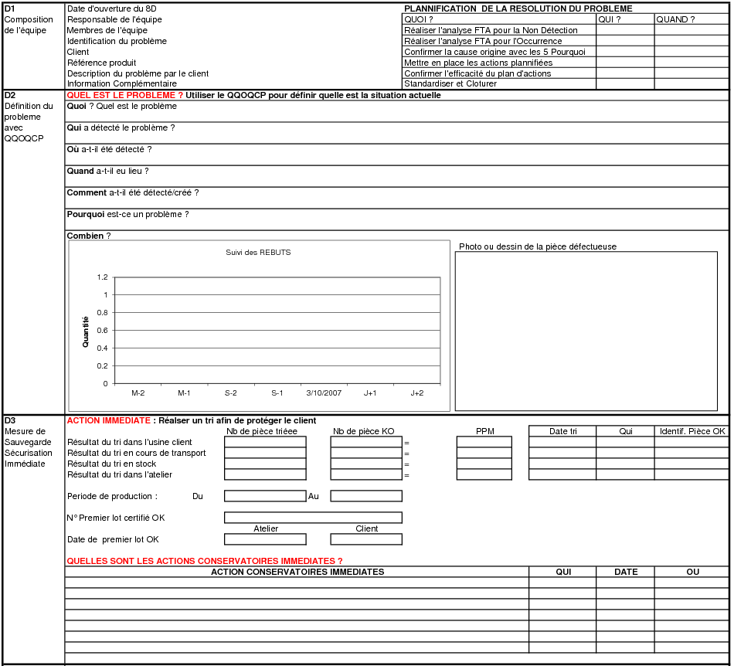
Formulaire 8D (1/2)
.

Slide 53
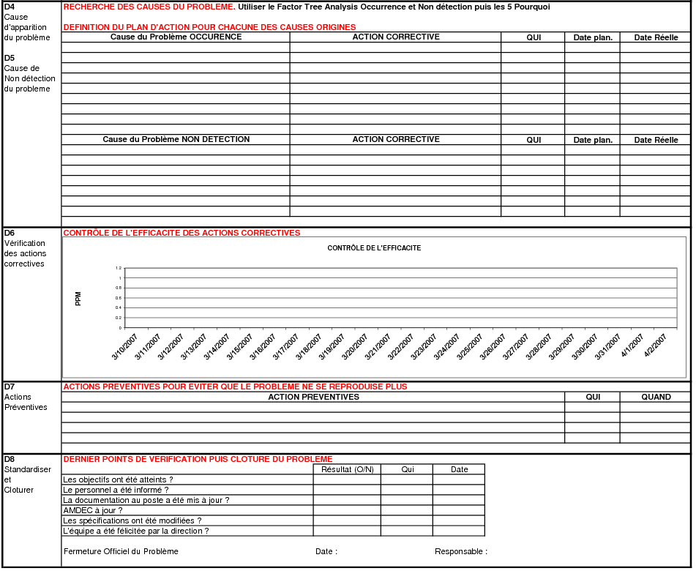
Formulaire 8D (2/2)
.

Slide 54
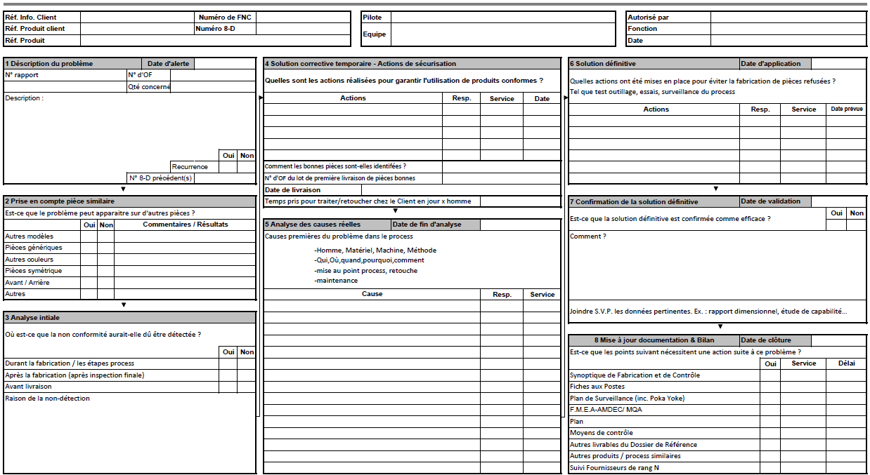
Formulaire MRP utilisé en production
Image IstiA : Source

Slide 55

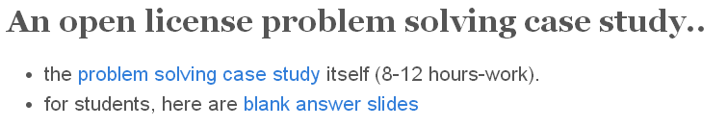
A problem solving case study
Learn and practice the methodology - http://gestiondeprojet.pm/resolution-de-problemes/
.
Notes:
Cette formation est terminée, j’espère qu’elle vous a intéressé, il ne me reste plus qu’à ..

Slide 56
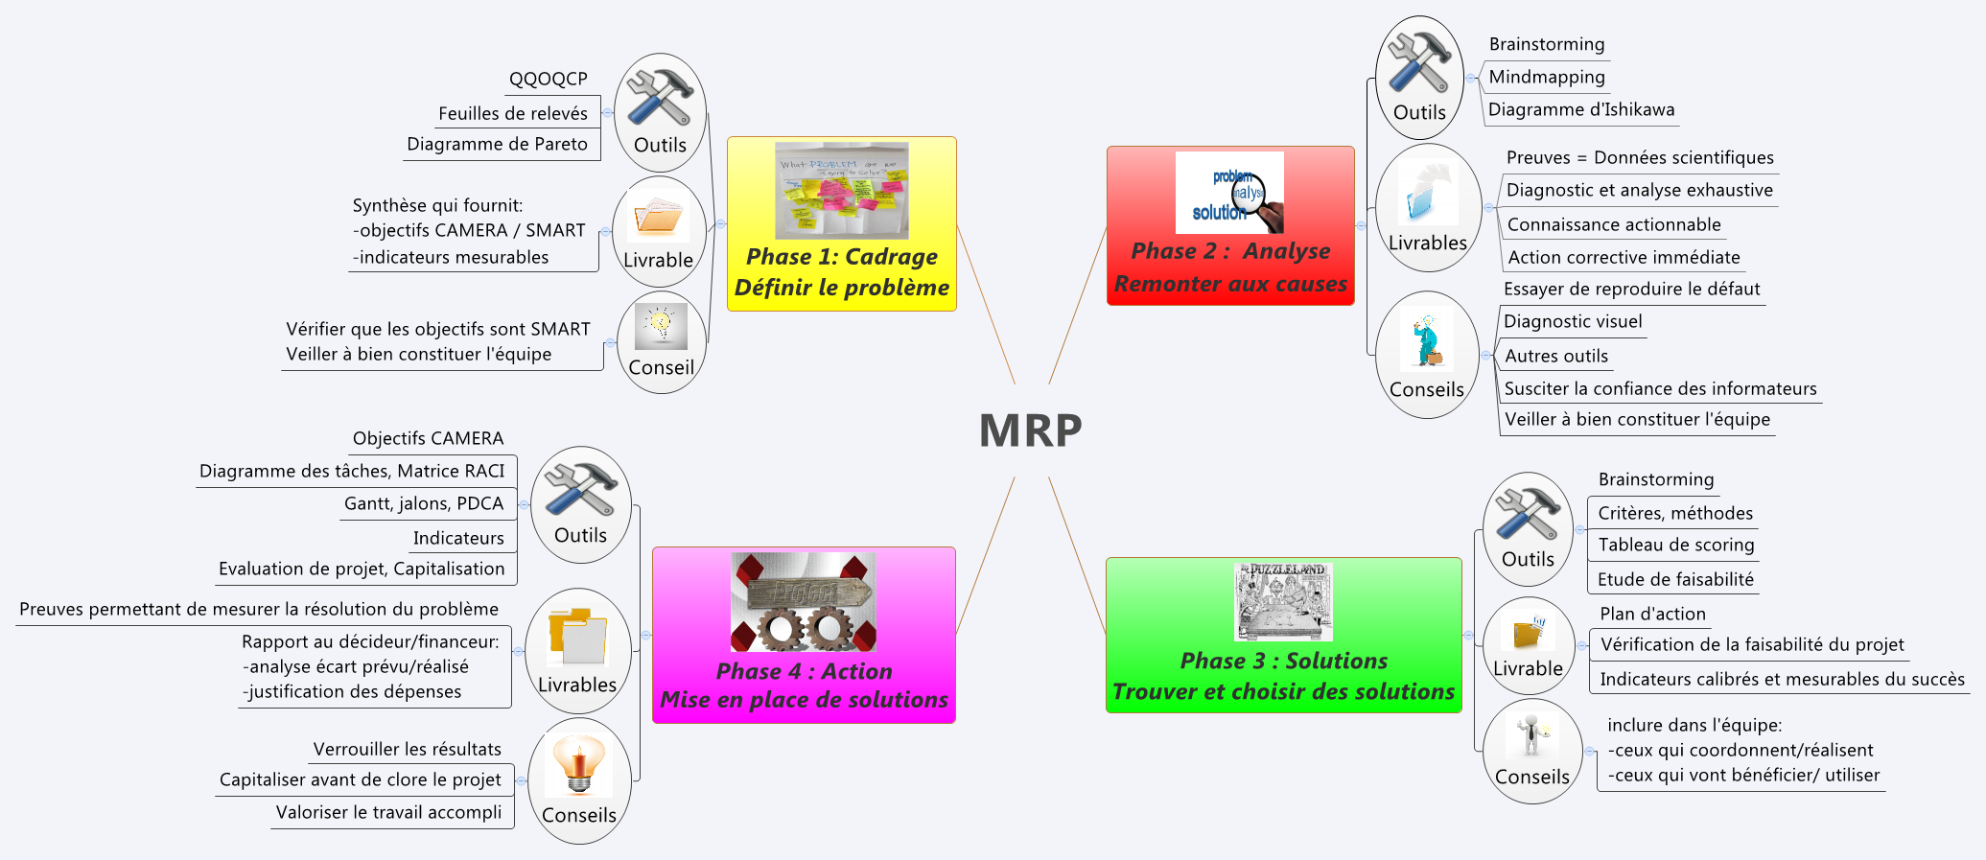
Synthèse de la MRP

Slide 57
Réflexion
Vos propres processus de MRP ?
Dans votre organisation est-ce que l’on progresse durablement ou est-ce que les mauvaises habitudes reviennent ? Comment faire ?
Vous est-il arrivé d’être frustré(e) parce que vous avez bien travaillé, mais on ne vous en a pas félicité ? Et vous, prenez-vous le temps de remercier les personnes et l’équipe à la fin d’un projet ? Sans oublier personne ?
.
.
.
.
.
Quiz sous cette vidéo…
Notes:
Vos propres méthodes

Slide 58
Merci de votre attention ! Une carte conceptuelle pour résumer l'ensemble de la formation "méthodes de résolution de problèmes". Reconception graphique du cours : Nandrianina ANDRIANARISON – AMADOU

Slide 59
